Slide 1
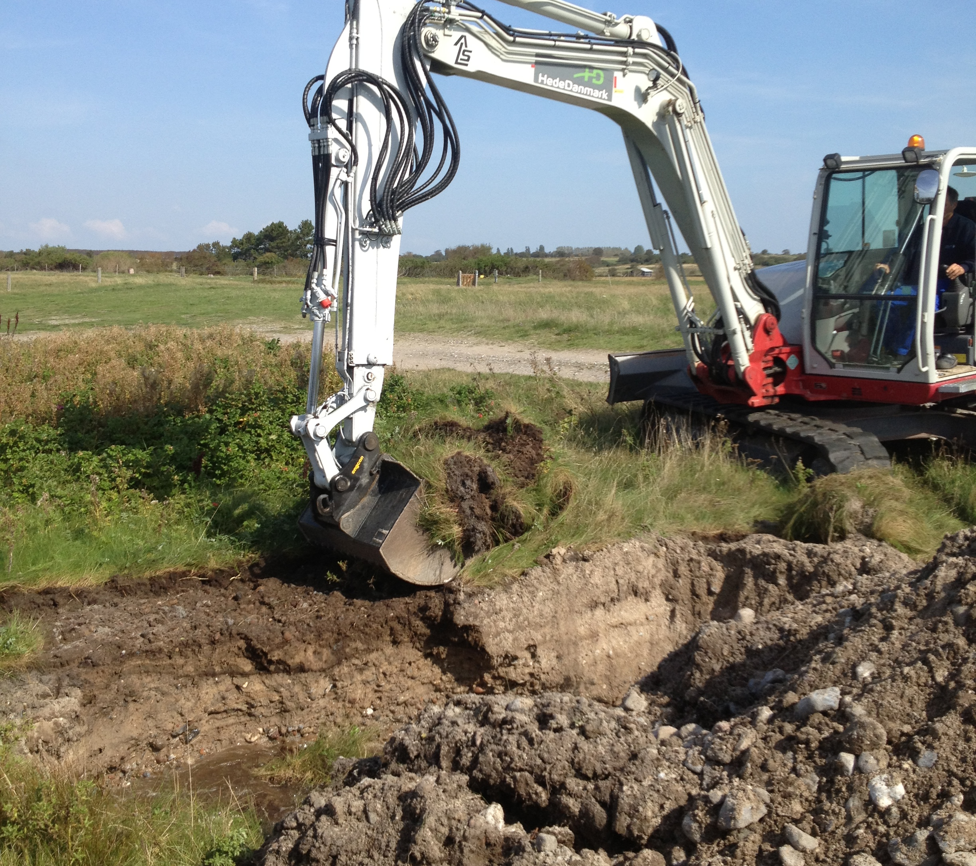
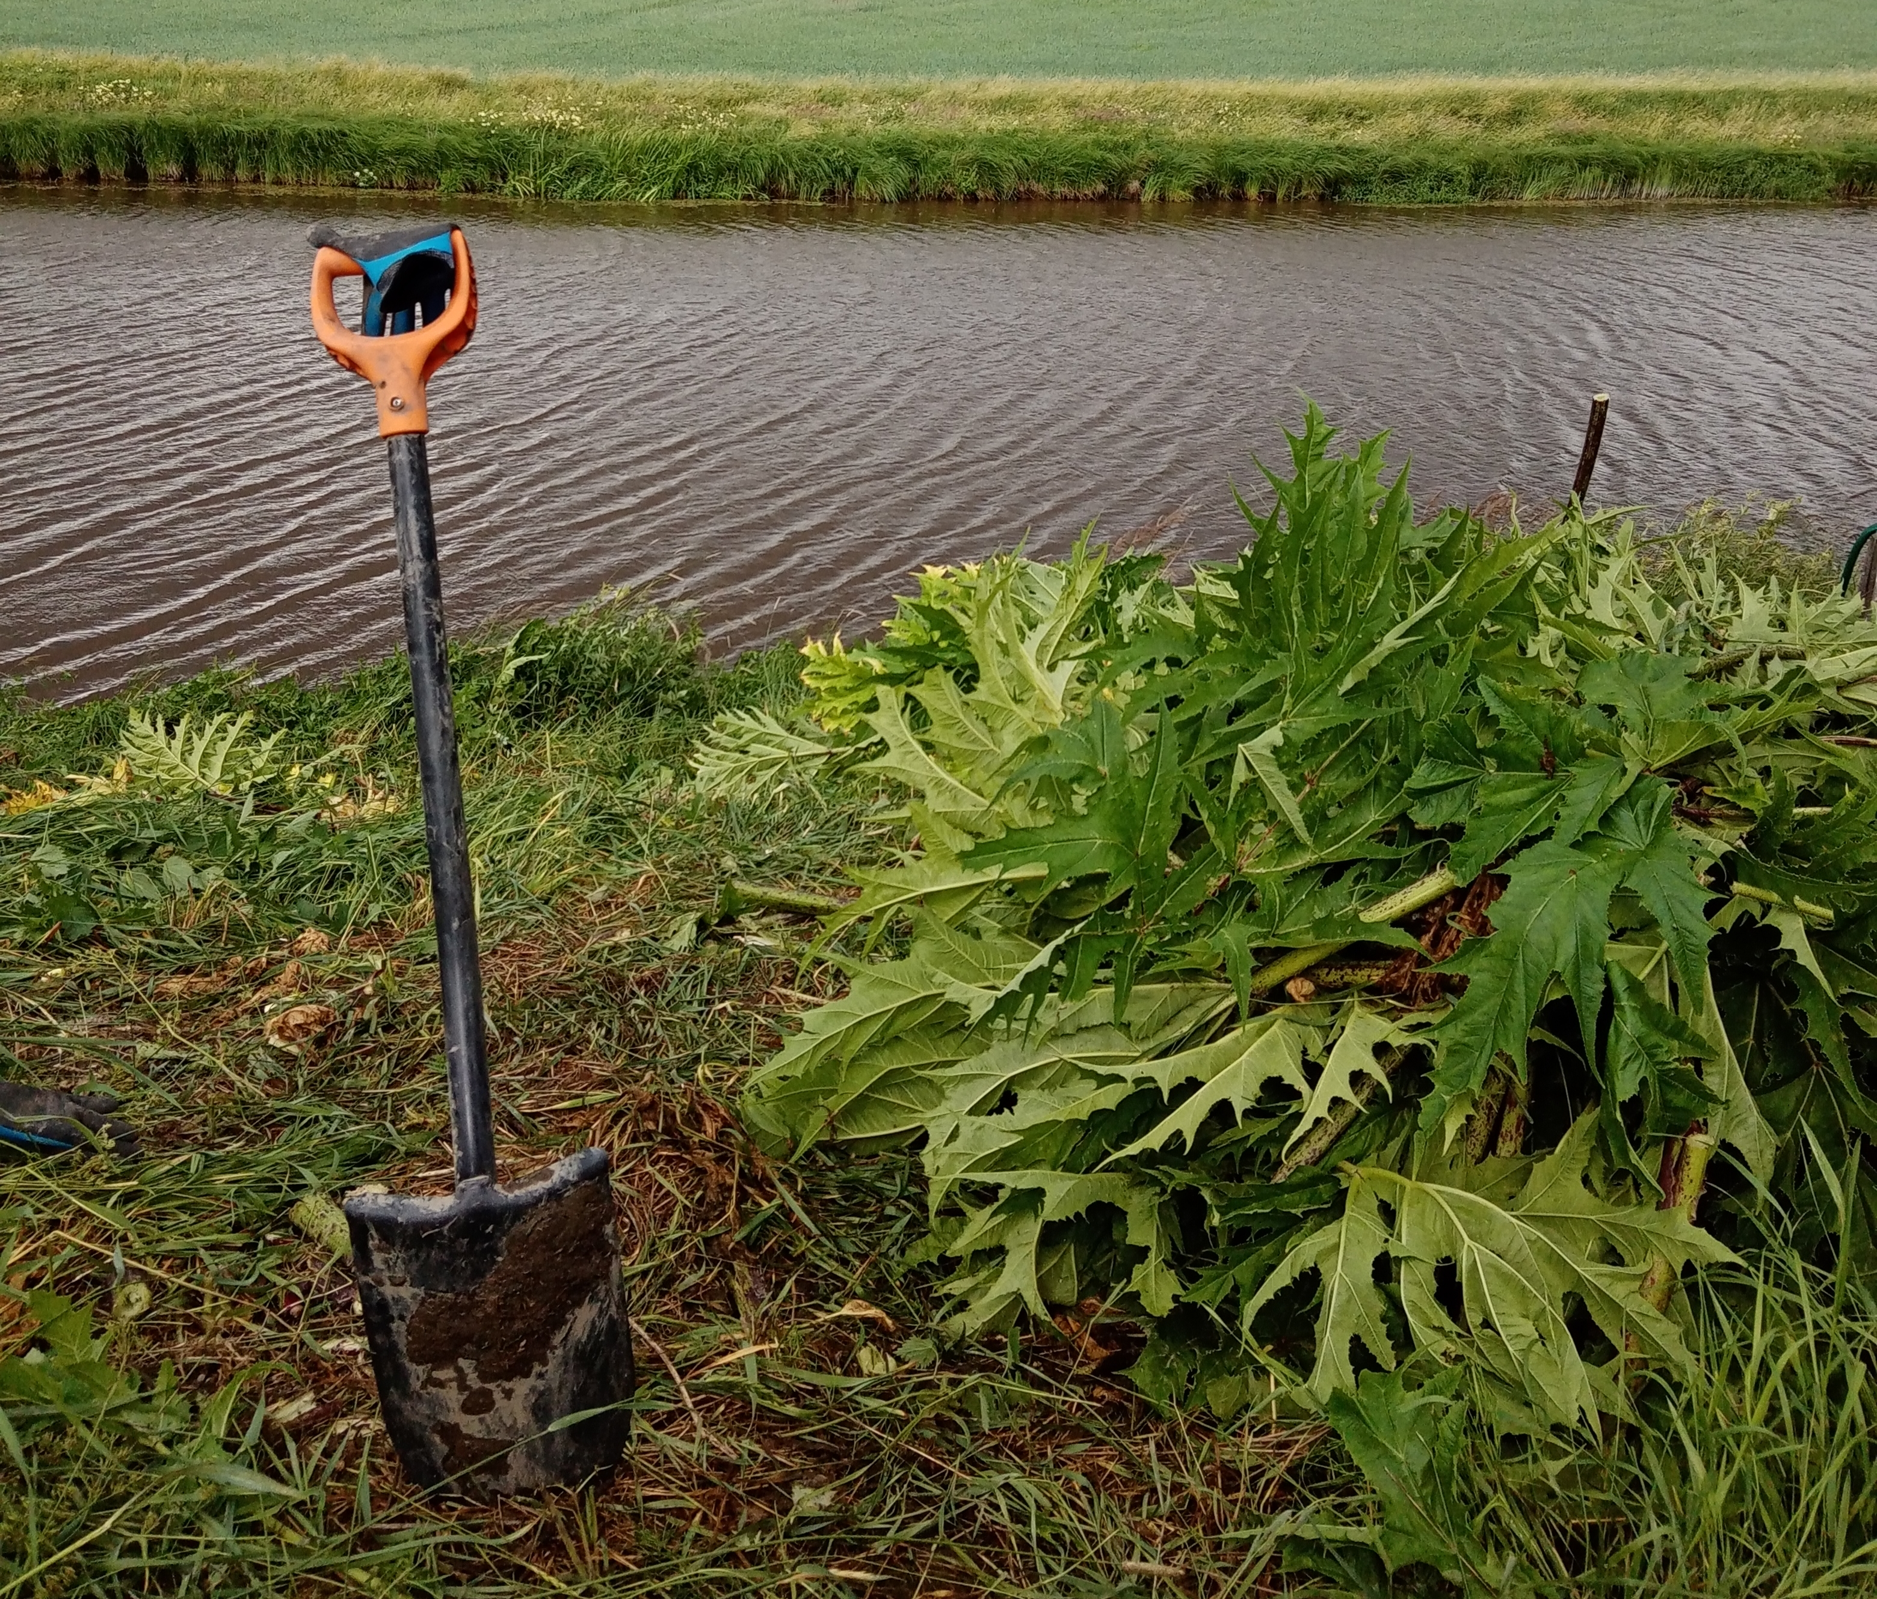




Haitalliset vieraslajit ja
niiden hallinta Suomessa
Luento 7 – Vieraslajijäte ja sen käsittely

Slide 2
Vieraslajikurssi
7.1. Vieraslajijätteen merkitys vieraslajien leviämisriskinä
7.2. Pienten jäte-erien käsittely
7.3. Suurempien jäte-erien ja maa-ainesten käsittely
7.4. Vieraslajijätteen käsittelyyn tarvittavat luvat

Slide 3
Mitä opit tällä luennolla?
Ymmärrät vieraslajijätteen merkityksen vieraslajien leviämisriskinä ja osaat välttää riskin toteutumista.
Opit huomioimaan torjuntatyöstä syntyvän vieraslajijätteen ja sen käsittelyn työn suunnittelussa ja toimeenpanossa.
Opit tuntemaan vieraslajijätteisiin ja niiden käsittelyyn liittyvää sääntelyä ja suosituksia.

Slide 4
7.1. Vieraslajijätteen merkitys vieraslajien leviämisriskinä

Slide 5
Vieraslajijätteen merkitys vieraslajien leviämisriskinä
Vieraslajien torjunnassa syntyy lajista riippuen tavallisesti joko kasvijätettä (maanpäälliset osat sekä juuret, maavarret tai rönsyt) tai maa-ainesjätettä (siemenpankkia tai juurakon-/maavarren paloja sisältävä maa-aines).
Vieraskasvilajeja sisältävän kasvijätteen sekä siemeniä tai vieraseläinlajien munia tai toukkia sisältävän maa-aineksen käsittelyssä tulee olla erityisen huolellinen, sillä vieraslajit voivat levitä niiden mukana uusille kasvupaikoille. Aina kun mahdollista, syntynyt jäte kannattaa ensisijaisesti käsitellä tai loppusijoittaa syntypaikallaan poiskuljettamisen sijasta.
Rakennushankkeissa ja erityisesti liikenneväylien rakentamisessa voi syntyä muun jätteen lisäksi suuria määriä vieraskasveja sisältävää, hankalasti käsiteltävää ja sijoitettavaa maa-ainesjätettä. Kustannusten ja vaivan välttämiseksi sekä leviämisriskin pienentämiseksi on tärkeää kartoittaa suunnittelualue ja torjua vieraslajit ennen hankkeen aloittamista.

Slide 6
Vieraslajijätteen merkitys vieraslajien leviämisriskinä
Kotitalouksissa ja puutarhoissa syntyvää kasvijätettä ei saa vieraslajien osalta vieraslajilain* ja kaiken puutarhajätteen osalta jätelain** mukaan siirtää ja kasata oman kiinteistön rajojen ulkopuolelle. Tällaisia luvattomia kasvijätetunkioita kuitenkin Suomessa esiintyy pientaloalueilla.
Kotipihat ja puutarhat ovat Pohjoismaissa merkittävin haitallisten vieraslajien leviämislähde, minkä epäillään johtuvan juuri kasvijätteen huolimattomasta käsittelystä.
* §3 (1709/2015)
* * Jätelaki §13 (17.6.2011/646)

Slide 7
Vieraslajijätteen merkitys vieraslajien leviämisriskinä
Kasvijätteenä helposti leviäviä vieraskasvilajeja
Kasvinosista: kurtturuusu, kanadan- ja kiehkuravesirutto, japanintatar, sahalinintatar, hamppuvillakko, viitapihlaja-angervo, etelänruttojuuri, kanadanpiisku, valko- ja punakarhunköynnös, lammikki.
Siementen kypsyttyä: kurtturuusu, komealupiini, jättipalsami, alaskanlupiini, hamppuvillakko, rikkapalsami, lännenpalsami, jättiputket, isosorsimo, kanadanpiisku, jättipoimulehti, keltamajavankaali.
Maa-aineksen seassa juurakonpaloina, siemeninä tai munina ja toukkina helposti leviäviä vieraslajeja
Jättipalsami, jättiputket, komealupiini, keltamajavankaali, kurtturuusu, rikkapalsami, lännenpalsami, espanjansiruetana, mustapääetana, hamppuvillakko, etelänruttojuuri, japanintatar, sahalinintatar, jättipoimulehti.

Slide 8
7.2 Pienten jätemäärien käsittely (kotitaloudet)

Slide 9
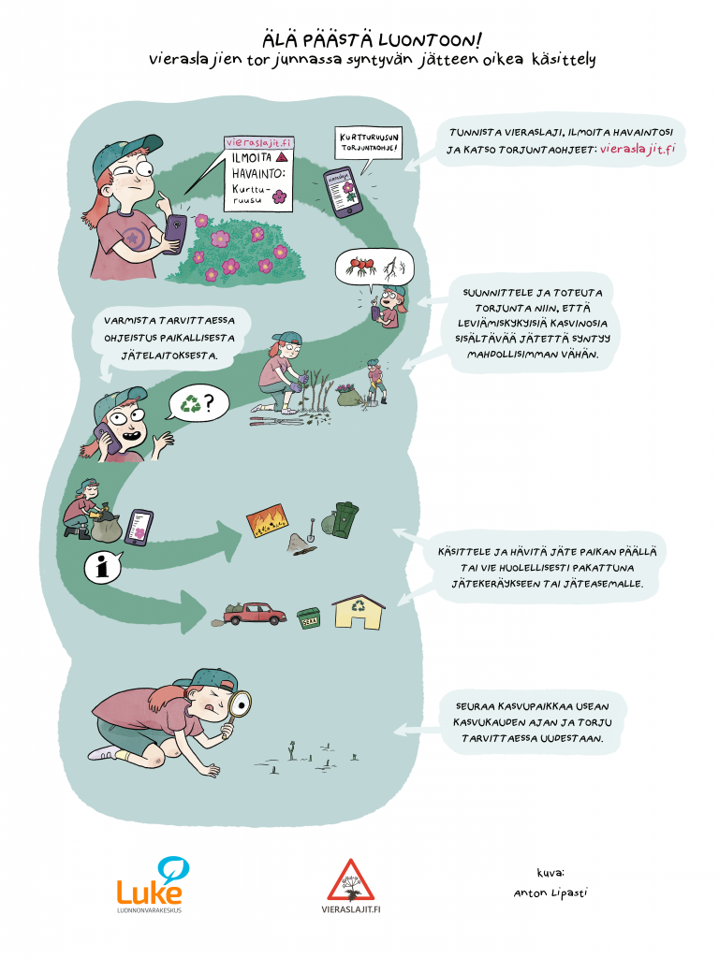
Pienet jätemäärät kannattaa aina käsitellä syntypaikalla
KOTITALOUDET
Varmista vieraslajin oikea tunnistus ja selvitä miten laji lisääntyy ja leviää.
Valitse torjuntamenetelmä ja -ajankohta niin, että helposti leviävää jätettä syntyy mahdollisimman vähän.
Erottele juurakoista ja siemenistä lisääntymiskyvyttömät kasvinosat, jotka voidaan jättää paikalle maatumaan, kompostoriin tai biojätekeräykseen – mikäli se on sallittua.
Ote Luonnonvarakeskuksen vieraslajijätetoimintamallista, kuva Luke/Anton Lipasti

Slide 10
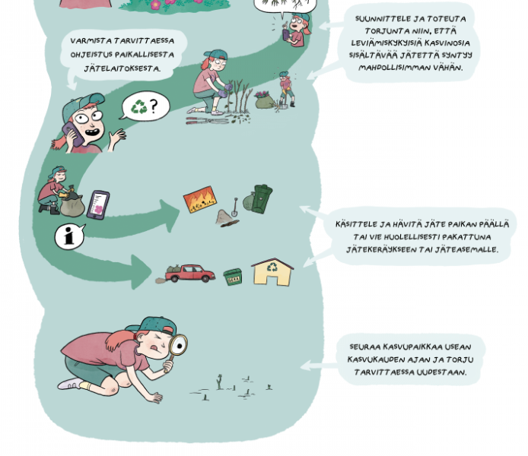
Pienet jätemäärät kannattaa aina käsitellä syntypaikalla
KOTITALOUDET
Lisääntyvät kasvinosat voidaan kuivattaa ja hakettaa – tai polttaa, jos mahdollista.
Jos paikalla käsittely ei ole mahdollista, säkitä lisääntymiskelpoinen jäte ja laita poltettaviin sekajätteisiin tai kuljeta jäteasemalle.
Käsittelemällä jätteen sen syntypaikalla säästyy kuljetuskustannuksilta.
Jos maassa on siemenpankkia, voi kohteen peittää katemateriaalilla, seurata tilannetta ja jatkaa torjuntaa uusien taimien varalta.
Ote Luonnonvarakeskuksen vieraslajijätetoimintamallista, kuva Luke/Anton Lipasti

Slide 11
7.3. Suurempien jäte-erien ja maa-ainesten käsittely

Slide 12
Ammattilaisten tulee olla selvillä, liittyykö työkohteeseen vieraslajeja
Ammattitoimijoiden on huolehdittava siitä, ettei tuotetussa, varastoidussa, markkinoille saatetussa, kuljetetussa, välitetyssä, myydyssä tai muuten eteenpäin luovutetussa tuotteessa tai aineistossa ole EU:n tai Suomen vieraslajiluettelon lajeja, jotka voisivat levitä toimijan hallinnassa olevan alueen ulkopuolelle (Vieraslajilaki* §5, 1709/2015).
* Laki vieraslajeista aiheutuvien riskien hallinnasta

Slide 13
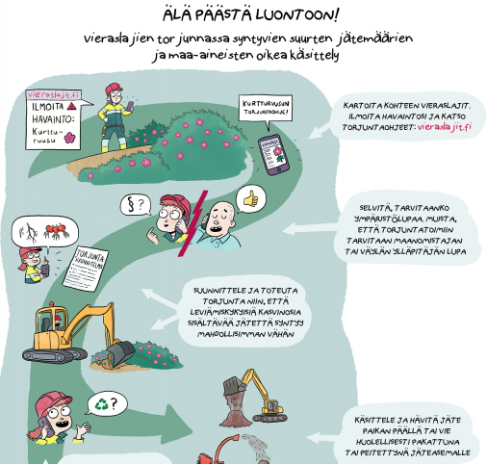
Suurten jätemäärien käsittely voi vaatia lupia
AMMATTIMAISET TOIMIJAT
Kartoita ja torju vieraslajit ennen rakennus- tai infrahankkeen käynnistymistä. Varmista torjunnan jälkeisen seurannan riittävyys.
Perehdytä työntekijät ja urakoitsijat tunnistamaan ja ilmoittamaan alueella havaitut vieraslajit.
Vähennä hävitettävän jätteen määrää seulomalla tai välppäämällä maa-ainekset juurakoista ja muista kasvinosista koneellisesti.
Ote Luonnonvarakeskuksen vieraslajijätetoimintamallista, kuva Luke/Anton Lipasti

Slide 14
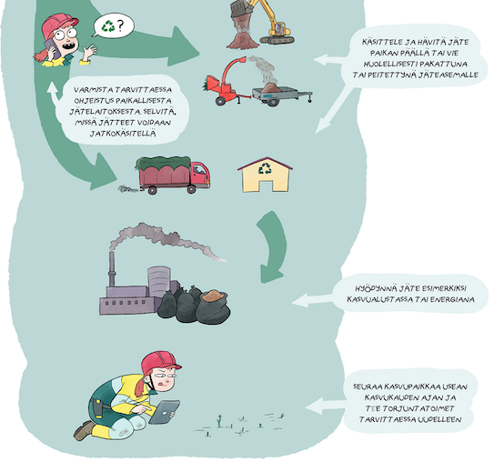
Suurten jätemäärien käsittely voi vaatia lupia
AMMATTIMAISET TOIMIJAT
Jos jätteen käsittely ei ole mahdollista syntypaikalla, kuljeta se pakattuna tai peitettynä sovitulle jäteasemalle.
Jäte tulee hyödyntää mahdollisuuksien mukaan kasvualustana tai energiana.
Jätteen käsittely voi vaatia ympäristö- tai toimenpidelupaa tai ilmoitusmenettelyä.
Ote Luonnonvarakeskuksen vieraslajijätetoimintamallista, kuva Luke/Anton Lipasti

Slide 15
Lisätietoa luentoon liittyen
Vieraslajijätteen käsittelystä Vieraslajit.fi -sivustolla
https://vieraslajit.fi/info/i-5278
Pienet jätemäärät: https://vieraslajit.fi/info/i-1217
Suuret määrät ja maa-ainekset: https://vieraslajit.fi/info/i-5226
Luonnonvarakeskuksen vieraslajijätetoimintamalli (2021)
https://jukuri.luke.fi/handle/10024/547067

Slide 16
Yhteenveto opitusta
Vieraslajien torjunnassa valittavat keinot ja ajankohta vaikuttavat merkittävästi toiminnasta syntyvän kasvijätteen määrään.
Vieraslajijätteen ja vieraslajeja sisältävät maa-ainekset kannattaa vaivan ja kuljetuskustannuksien vähentämiseksi pyrkiä käsittelemään torjuntakohteella tai sen läheisyydessä
Vieraslajijätteen oikea käsittely, myös kuljetuksen aikana, ennaltaehkäisee vieraslajien leviämistä uusille alueille.
Kasvijätteen, varsinkin suurien määrien ja maa-ainesten käsittelyyn voivat ammattimaiset toimijat joutua hakemaan mm. ympäristölupaa tai toimenpidelupaa tai tehdä ilmoitusmenettelyn kuntaan.
Ammattitoimijoiden tulee olla selvillä, onko heidän toiminnassaan jollakin tavalla EU- tai Suomen vieraslajiluetteloiden lajeja, ja estää lajien leviäminen hallinnassa olevan alueen ulkopuolelle. Maanomistajan velvollisuuksiin kuuluu hävittää EU- tai Suomen vieraslajiluetteloihin kuuluvat lajit hallinnassaan olevilta alueilta kohtuullisiksi katsotuilla tavoilla ja kustannuksilla.

Slide 17
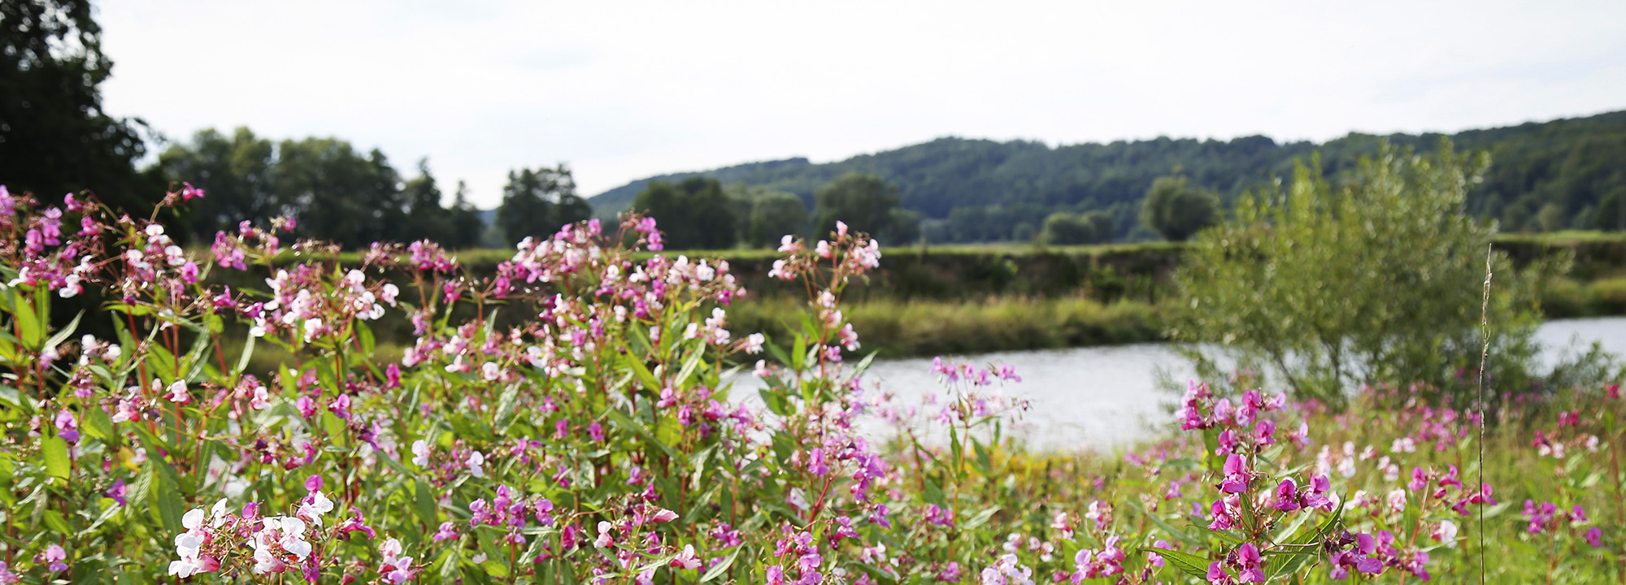






Life on Euroopan unionin rahoitusjärjestelmä, jonka tarkoituksena on kehittää yhteistä ympäristöpolitiikkaa ja lainsäädäntöä tukemalla luonnonsuojelu- ja ympäristöhankkeita eri puolilla Eurooppaa.
VieKas LIFE (2018–2023) on Suomen luonnonsuojeluliiton vetämä haitallisiin vieraslajeihin keskittyvä hanke, jonka tavoitteena on lisätä suomalaisten kuntien ja asukkaiden vieraslajitietoisuutta sekä edistää vieraslajien kartoitus- ja torjuntatoimintaa.
Tämän kurssin luentojen sisältö ja muu hankkeen tekemä viestintä edustaa ainoastaan Suomen luonnonsuojeluliiton koordinoiman VieKas LIFE -hankkeen näkemyksiä. CINEA/Euroopan komissio ei ole vastuussa kurssin sisältämän informaation mahdollisesta käytöstä.
Finvasive LIFE LIFE17/NAT/FI/0528

